Slide 1
eSanté en Belgique
Situation actuelle, architecture, gouvernance
et plan d’action
Réunion avec le Sénégal
20 septembre 2024

Slide 2
Glossaire des abréviations utilisées
API: Application Programming Interface
B-IHR: Belgian Integrated Electronic Health Record
CIM: Conférence InterMinistérielle
DMG: Dossier Médical Global
DZOP: Alivia Digitaal Zorg- en Ondersteuningsplan
EHDS: European Health Data Space
DPE: Dossier Patient Electronique
FHIR: Fast Healthcare Interoperability Resources
GTI: Groupe de Travail Intercabinets
HDA: Health Data Authority
LOINC: Logical Observation, Identifiers, Names and Codes
SAV: Source Authentique Validée
SVA: Service à Valeur Ajoutée
SNOMED CT: Systematized Nomenclature of Medicine Clinical Terms
SumEHR: Summary Electronic Health Record
UE: Union européenne
VIDIS: Virtual Integrated Drug Information System

Slide 3
Paysage de la Belgique: quelques chiffres
> 11 700 000 citoyens
Prestataires de soins de santé
  21 600 médecins généralistes
  28 000 médecins spécialistes
  9 000 dentistes
  4 900 pharmacies
  31 000 kinésithérapeutes
  186 000 infirmiers
  11 000 sages-femmes
  55 900 paramédicaux (diététiciens, ergothérapeutes, logopèdes, …)
Établissements de soins de santé
  120 hôpitaux
  60 hôpitaux psychiatriques
  1 400 centres de soins résidentiels

Slide 4
















Aperçu du paysage de l’eSanté en Belgique
D’autres sources authentiques
4

Slide 5
Quelques évolutions en soins de santé
Davantage de soins chroniques que de soins aigus
Soins à distance (surveillance, assistance, consultation, diagnostic, opération, ...), et soins à domicile
Soins multidisciplinaires, transmuraux et intégrés
Soins centrés sur le patient et autonomisation du patient
Évolution rapide des connaissances => nécessité d'une gestion et d'un accès aux connaissances de manière fiable et coordonnée
Menace de processus administratifs excessivement chronophages
Soutien de la politique et de la recherche en matière de soins de santé nécessite des informations complètes, intégrées et anonymes
Mobilité transfrontalière
Nécessité de maîtriser les coûts

Slide 6
Ces évolutions requièrent
Une coopération entre tous les acteurs des soins de santé
Une communication électronique efficace et sécurisée entre tous les acteurs des soins de santé
Des dossiers médicaux électroniques multidisciplinaires de haute qualité
Des trajets de soins
Des processus administratifs optimisés
Une interopérabilité technique et sémantique
Des garanties en matière de
  sécurité de l'information
  protection de la vie privée
  respect du secret professionnel des prestataires de soins de santé

Slide 7
La communication électronique ...
Favorise la qualité des soins et la sécurité des patients
  évite des erreurs de soins et de médicaments
    l'incompatibilité entre les médicaments
    contre-indications de certains médicaments ou traitements pour un patient spécifique (par exemple, allergies, maladies, ...)
  évite les erreurs dans la prestation de soins concrets et l'administration de médicaments
  disponibilité de bases de données fiables sur les bonnes pratiques de traitement et de scripts d'aide à la décision
  plus de possibilités de consultation multidisciplinaire et de second avis
Évite les examens multiples inutiles
  moins de stress pour le patient
  moins de coûts supplémentaires inutiles

Slide 8














eSanté en pratique
Summary electronic health record (SumEHR)
Guidelines et avis disponibles online
Prescriptions électroniques
Schéma de médication
Médical
Consultation des résultats de laboratoire
Lettres de renvoi électronique

Slide 9





eSanté en pratique
Situation d'assurabilité, tarification,
facturation
Mise à jour du SumEHR, du schéma de médication, ...
Administratif
Création et envoi d’attestations
Enregistrements
Envoyer le rapport au détenteur d’un DMG

Slide 10










eSanté: quelques chiffres
> 94,5 %
des citoyens belges ont donné
leur consentement pour le partage de données
47.578
de prestataires de soins
disposent d’un certificat eSanté
118 millions
messages/an
via eHealthBox
Prescriptions électroniques
2023
16 millions/mois de prescriptions
20.596.000.000
de transactions électroniques
5.562.891
de patients belges disposent d’un Summary Electronic Health Record
2.192.127
de patients belges disposent d’un schema de médication
> 28.000 médecins prescripteurs
moyenne de
11,5 millions d'ordonnances traitées par les pharmaciens
  220 millions
  de documents électroniques disponibles auprès des hôpitaux et des laboratoires cliniques
10

Slide 11
Objectifs de la plate-forme eHealth
Comment ?
  à l'aide d’une prestation de services et d'un échange d’informations électroniques mutuels bien organisés entre tous les acteurs des soins de santé
  tout en offrant les garanties utiles au niveau de la sécurité de l’information, de la protection de la vie privée et du secret professionnel
Dans quel objectif ?
  optimaliser la qualité et la continuité des prestations de soins de santé
  optimaliser la sécurité du patient
  simplifier les formalités administratives pour tous les acteurs des soins de santé
  offrir un soutien optimal à la politique des soins de santé

Slide 12
Missions de la plate-forme eHealth
Développer une vision et une stratégie en matière de santé en ligne
Organiser la collaboration avec d’autres instances publiques chargées de la coordination de la prestation de services électronique
Etre le moteur des changements nécessaires en vue de l'exécution de la vision et de la stratégie en matière de santé en ligne
Déterminer des normes, standards, spécifications fonctionnels et techniques ainsi qu'une architecture de base en matière de TIC
Enregistrer des logiciels de gestion des dossiers de patients informatisés
Concevoir, élaborer et gérer une plate-forme de collaboration pour l'échange électronique de données sécurisé ainsi que les services de base y afférents
S'accorder sur une répartition des tâches et sur les normes de qualité et contrôler le respect de ces normes de qualité
Intervenir comme tierce partie de confiance indépendante (TTP) pour le codage et l'anonymisation de données à caractère personnel relatives à la santé pour certaines instances énumérées dans la loi, à l'appui de la recherche scientifique et de la politique
Promouvoir et coordonner la réalisation de programmes et de projets

Slide 13








Plate-forme eHealth: architecture de base
Patients, prestataire de soins
et établissements de soins
Portail Health
Logiciel prestataire de soins
Utilisateurs
Logiciel établissement de soins
SVA
Site INAMI
SVA
Portail eSanté
MyCareNet
SVA
SVA
SVA
Services de base
plate-forme eHealth
Réseau
Fournisseurs
SAV
SAV
SAV
SAV
SAV
SAV

Slide 14
La plate-forme eHealth: services de base et des API
Coordination de sous-processus électroniques
Portail
Gestion intégrée des utilisateurs et des accès
Gestion de loggings
Système de chiffrement end-to-end
eHealthBox
Timestamping
Codage et anonymisation
Consultation du registre national et des registres BCSS
Répertoire des références (metahub)

Slide 15

Gestion intégrée des utilisateurs et des accès
Permet de garantir que seuls les prestataires et établissements de soins aient accès
  aux services auxquels ils peuvent accéder
  concernant les personnes pour lesquelles ils ont reçu l’accès
Les règles d’accès sont fixées par la loi et par les autorisations du Comité de sécurité de l’information
Etapes
  identification de l’utilisateur
  authentification de l’identité de l’utilisateur
  contrôle des qualités (p.ex. médecin, pharmacien)
  contrôles des relations (p.ex. relation thérapeutique avec le patient)
  autorisation

Slide 16
Gestion intégrée des utilisateurs et des accès

Slide 17
Consentement éclairé pour partage de données,
relation de soins (de santé) et matrice des accès
Un prestataire ou un établissement de soins a uniquement accès aux données relatives à la santé d’un usager de soins auprès d’un tiers si
  l’usager de soins a donné son consentement éclairé pour le partage de ses données de santé
  le prestataire ou l’établissement de soins a une relation de soins (de santé) avec l’usager de soins
    les règles relatives à la preuve d’une relation de soins sont fixées pour les différents types de prestataires et établissements de soins dans un règlement
  le prestataire de soins n’a pas été exclu par l’usager de soins de l’accès à ses données de santé
  les données de santé concernées sont accessibles au type de prestataire de soins concerné (ce que l’on appelle la matrice des accès)
    la matrice des accès est déterminée dans un règlement

Slide 18
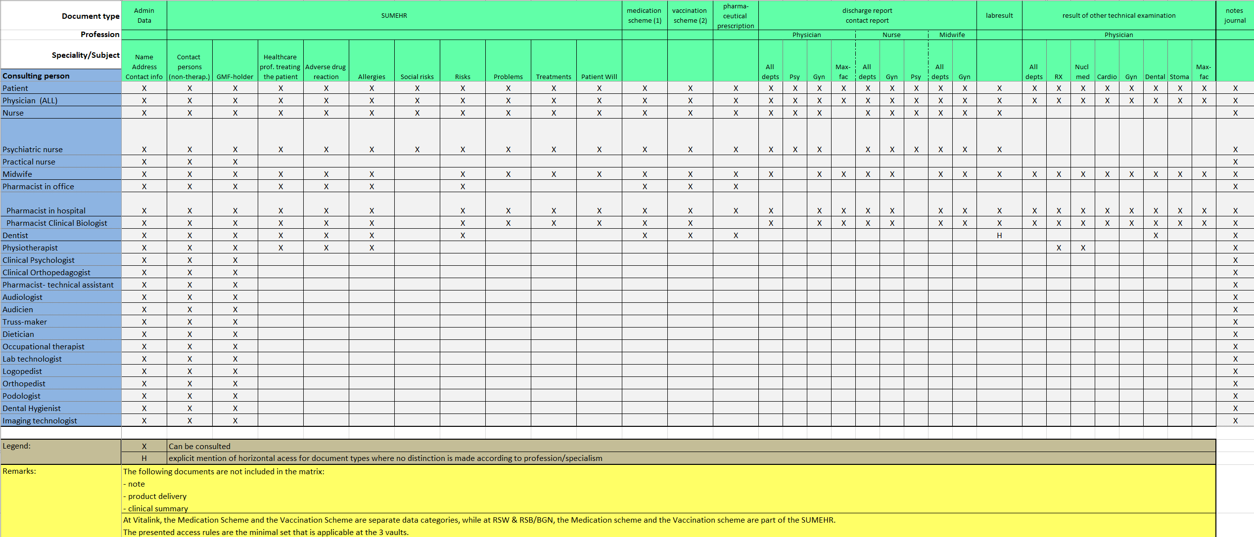
Matrice des accès actuelle

Slide 19
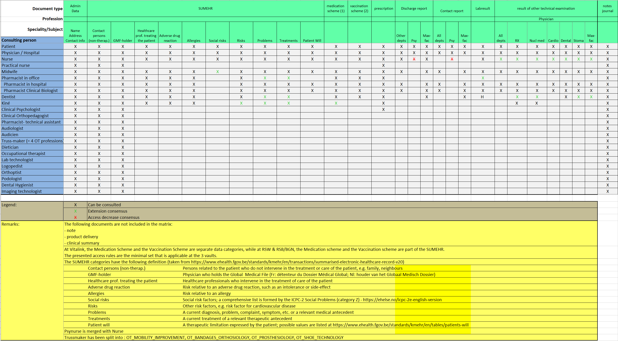
Nouvelle matrice des accès (pas encore introduite)

Slide 20



Accès aux données de santé via plate-forme eHealth pour prestation de soins
prestataire de soins
a été exclu par l’usager de soins
non
usager de soins a donné consentement éclairé pour partage de données
oui
oui
prestataire de soins a une relation de soins avec l’usager de soins
oui
non
oui
données sont accessibles pour le prestataire de soins selon matrice des accès
non
non
nécessité
vitale

Slide 21
Cercles de confiance
Groupe d’utilisateurs d’une organisation
  pour lequel cette organisation prend elle-même, à plusieurs niveaux, des mesures relatives à la sécurité de l’information et en surveille le respect correct,
  de sorte que d’autres organisations puissent raisonnablement avoir confiance que ces mesures de sécurité de l’information sont respectées
  et qu’elles ne doivent pas les organiser ou les surveiller elles-mêmes
Règlement fixant les critères en vue de l’application d’un cercle de confiance par une organisation dans le cadre de l’échange des données de santé
  voir https://www.ehealth.fgov.be/ehealthplatform/fr/reglements

Slide 22
Critères cercles de confiance
Principe de légitimité et de limitation de la finalité
  registre des activités de traitement
  précision des fondements pour le traitement de données relatives à la santé
Principe de proportionnalité
  modulation suffisamment granulaire des droits d’accès (quoi, concernant quelle personne, pendant quelle période)
Gestion des utilisateurs et des accès
  authentification de l’identité du prestataire de soins
  vérification des caractéristiques pertinentes et des relations du prestataire de soins
Logging
  logging interne
  audit trail

Slide 23
Critères cercles de confiance
Information, formation et sensibilisation
Contrôle interne et sanctions
Respect des délibérations du Comité de sécurité de l’information
Maintenance
  enregistrement dans la source authentique CoBRHA en tant qu’organisation mettant en place un cercle de confiance
  documentation publique
  contrôle externe

Slide 24

Datation électronique (timestamping)
Le timestamping (ou datation électronique ou horodatage certifié) est un système qui permet de conserver la preuve de l'existence d'un document et de son contenu à une date donnée
Le terme ‘preuve’ indique le fait que personne, pas même le propriétaire du document, ne peut modifier le certificat de timestamping

Slide 25


Timestamping: exemple
1
Prescription A
Prescription B
Electronic
signature
5
2
Hashcode A
Hashcode B
3
6
Timestamp bag
4
Archive
Electronic
timestamping
6
Archive

Slide 26

Répertoire des références (hub-metahub)
Le service ‘Répertoire des références’ (Metahub) de la plate-forme eHealth ainsi que les services annexes ‘Consent’, ‘Therlink’ et ‘Exclusions’ constituent un ensemble de services permettant de gérer l’accès aux données médicales d’un patient
Services sont accessibles, selon les cas, aux hubs, aux prestataires de soins individuels, à certaines institutions de soins comme les hôpitaux ou les pharmacies et enfin aux patients
Il s’agit donc, en d’autres termes, d’un index des données personnelles relatives à la santé des patients
Un tel index est la clef de voûte de la mise en place de tout système décentralisé de partage de données de santé entre prestataires et établissements de soins

Slide 27






Répertoire des références (hub-metahub)
3 Retrieve data from hub A
A
1 : Where can we find data?
2 : In hub A and C
4 :
All data available
3 : Retrieve data from hub C
C
B

Slide 28
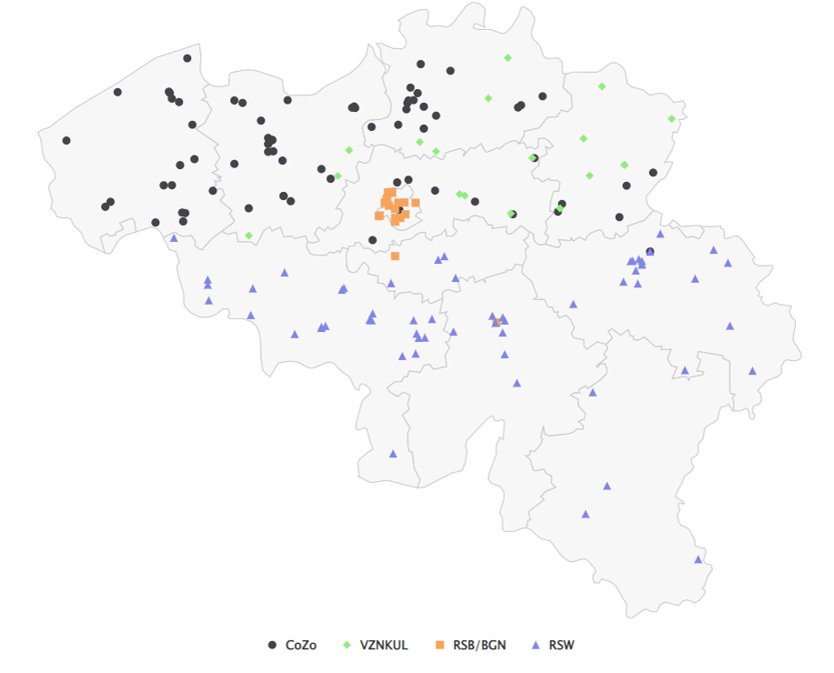
Réseaux d’hôpitaux et de labos cliniques

Slide 29




Données extramurales : coffres-forts
A
InterMed
BruSafe
C
B

Slide 30

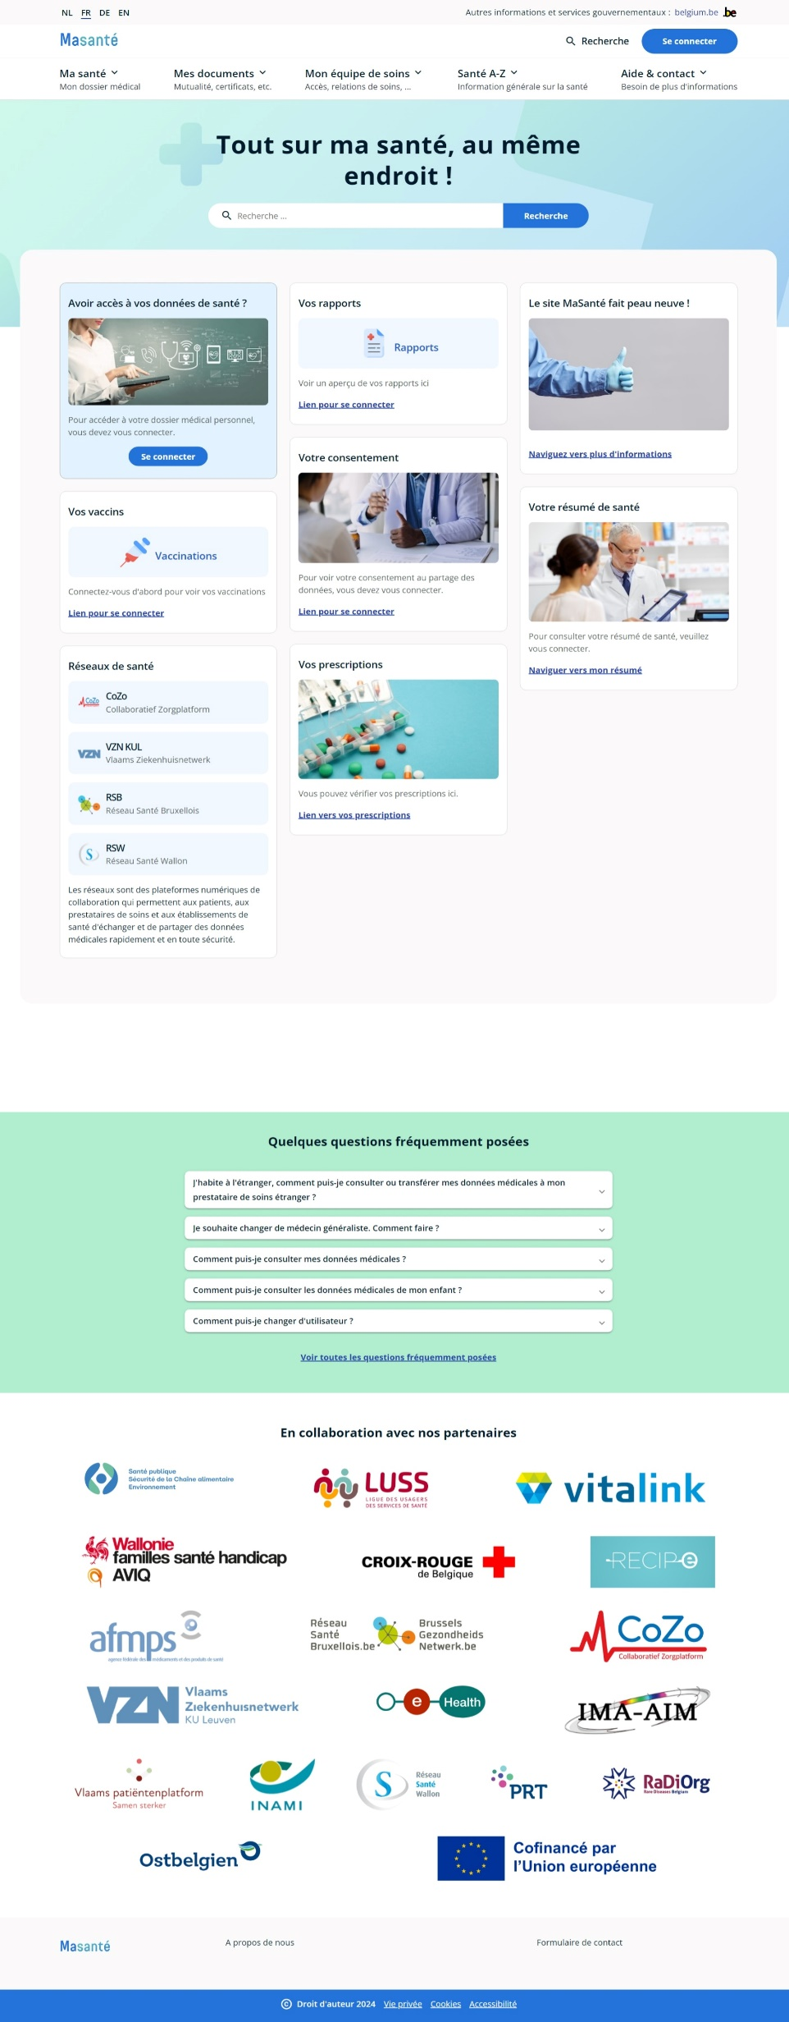
Portail patients MaSanté.be

Slide 31
Organes de gouvernance
Conférence interministérielle (CIM) santé publique
  Ministres de la Santé de tous les niveaux de pouvoir
  préparation par le groupe de travail intercabinet (GTI)
  coordination de la politique de la santé
Comité de gestion de la plate-forme eHealth
  gère l’institution
  composition
    représentants des prestataires et établissements de soins
    représentants des mutualités
    représentants des services publics en charge de la santé de tous les niveaux de pouvoir
    représentants du ministre fédéral de la Santé publique et d’Agoria

Slide 32
Organes de gouvernance
Comité de concertation des utilisateurs
  organe consultatif
  assiste le Comité de gestion de la plate-forme eHealth dans le cadre de l’exécution de ses missions
  a des groupes de travail fixes et thématiques
Comité de sécurité de l’information nommé par le Parlement (anciennement, le Comité sectoriel de la Santé institué auprès de la Commission de la protection de la vie privée)
  rend des autorisations ayant force de loi en vue de l’échange de données de santé
  fixe les règles relatives à la sécurité de l'information et à la protection de la vie privée lors du traitement de données relatives à la santé

Slide 33
Organes de gouvernance
Program board eSanté
  représentants des services publics et du Ministre représentés au sein du Comité de gestion de la plate-forme eHealth
  alignement entre les institutions concernées
Lien avec le G-Cloud
  le G-Cloud est une infrastructure commune de tous les services publics fédéraux et de l’asbl Smals, qui se situe principalement dans leurs centres de données
  la plate-forme eHealth héberge ses services de base dans un environnement isolé à haute disponibilité dans les centres de données du G-Cloud
  plus d’informations sur le G-Cloud
    https://www.gcloud.belgium.be/

Slide 34
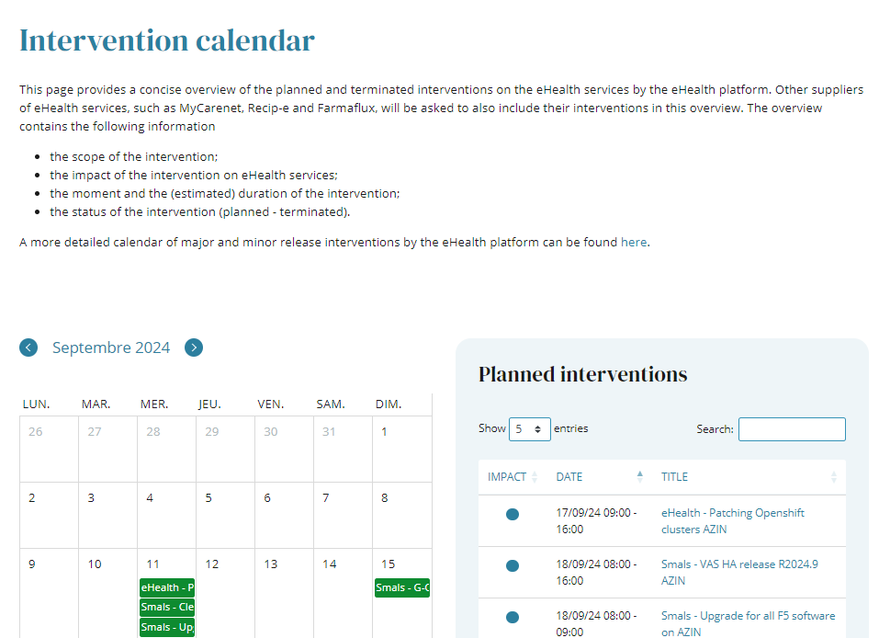
Site web Status
www.status.ehealth.fgov.be

Slide 35

Procédures de Business Continuity
Méthode
  les besoins fonctionnels auxquels il faut toujours satisfaire, sont fixés en concertation avec les représentants des utilisateurs finaux
  suppression de l’ensemble des single points of failure (SPOF) dans tous les environnements (pour tout composant crucial, il existe une alternative dans un autre environnement)
  plan de mise en œuvre avec itérations
  communication via le site web https://www.status.ehealth.fgov.be/
  formation via éénlijn, e-Santé Wallonie, eHealth Academy
  dashboard intégré relatif au statut des services (disponibilité, performance)
  mécanismes de feedback concernant l’utilisation effective du BCP

Slide 36
Procédures de Business Continuity
Objectif: procédures opérationnelles de business continuity (BCP) par type d’utilisateur final
  pharmaciens
  médecins (généralistes)
  postes de garde
La liste des BCP est actuellement à nouveau évaluée, en vue d’une extension (kinésithérapeutes, dentistes, etc.)

Slide 37

Welcome pack
La plate-forme eHealth met à la disposition des partenaires un inventaire détaillé des informations nécessaires pour l'intégration de ses différents services
Ce catalogue comprend tout
  « ce qu’il faut savoir »
  « ce qu’il faut comprendre » et
  « ce qu’il faut prévoir » avant de démarrer un projet
Plus d'informations
  https://www.ehealth.fgov.be/ehealthplatform/fr/service-welcome-pack

Slide 38
Welcome pack
Tout service de base est décrit en détail dans une fiche spécifique contenant
  la définition du service
  ses fonctionnalités
  les dépendances, recommandations et avertissements utiles pour l’intégration du service
  les adresses de contact spécifiques des équipes de la plate-forme eHealth
Un chapitre est consacré au processus de nos projets
Peut être consulté en ligne ou hors ligne (possibilité de télécharger le document en format pdf)

Slide 39
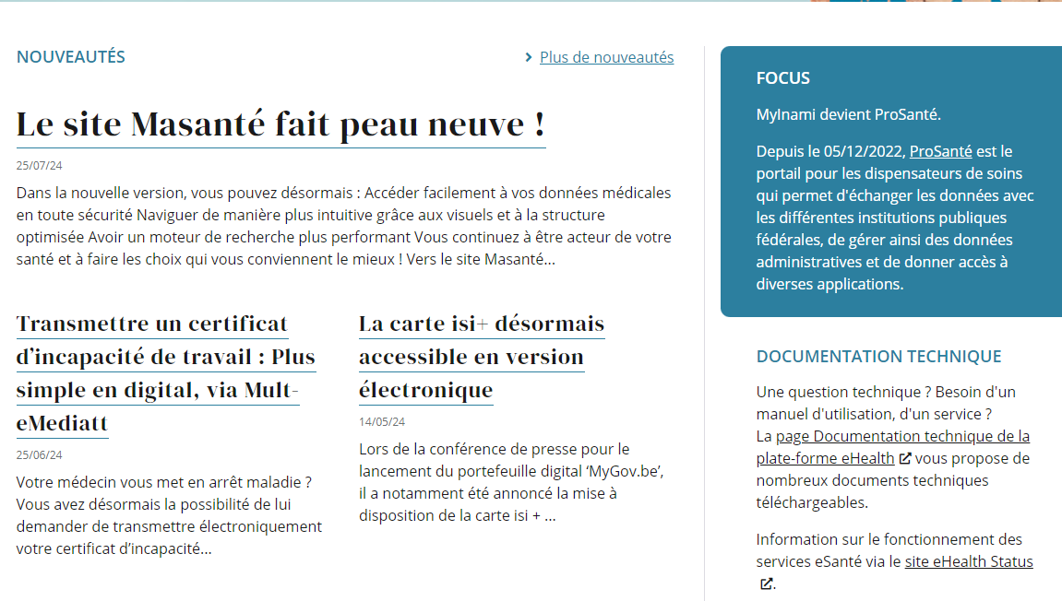
Plate-forme eHealth sur le portail de l’eSanté
https://www.ehealth.fgov.be/fr

Slide 40

Plate-forme eHealth sur le portail de l’eSanté

Slide 41
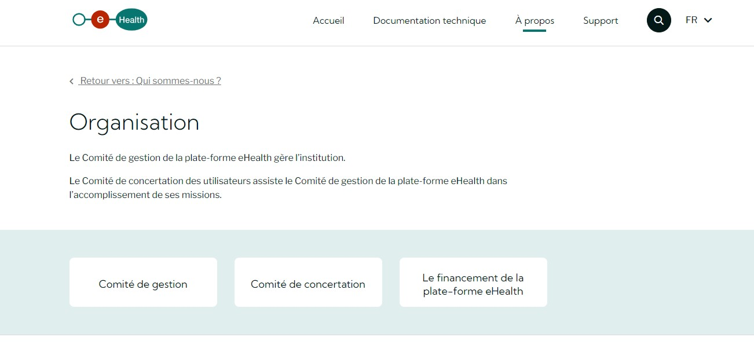
Plate-forme eHealth sur le portail de l’eSanté

Slide 42
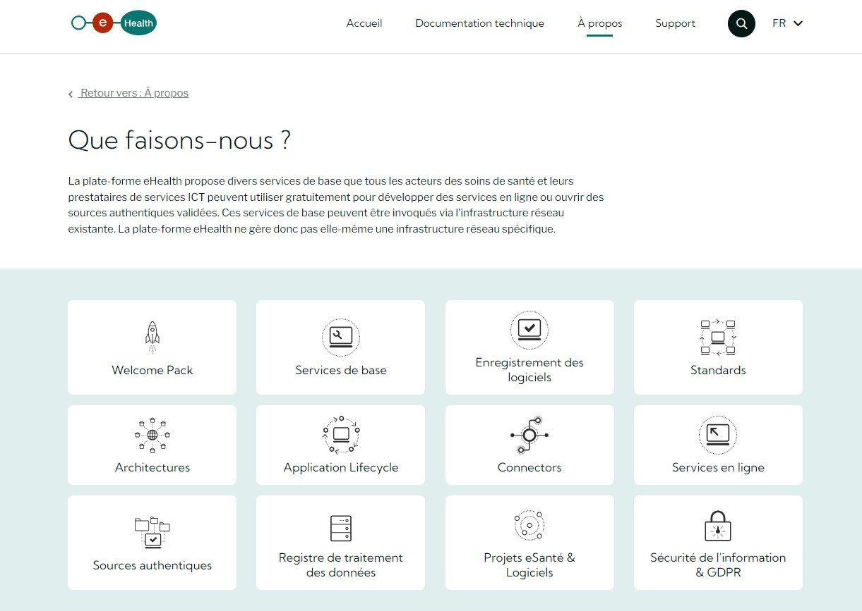
Plate-forme eHealth sur le portail de l’eSanté

Slide 43
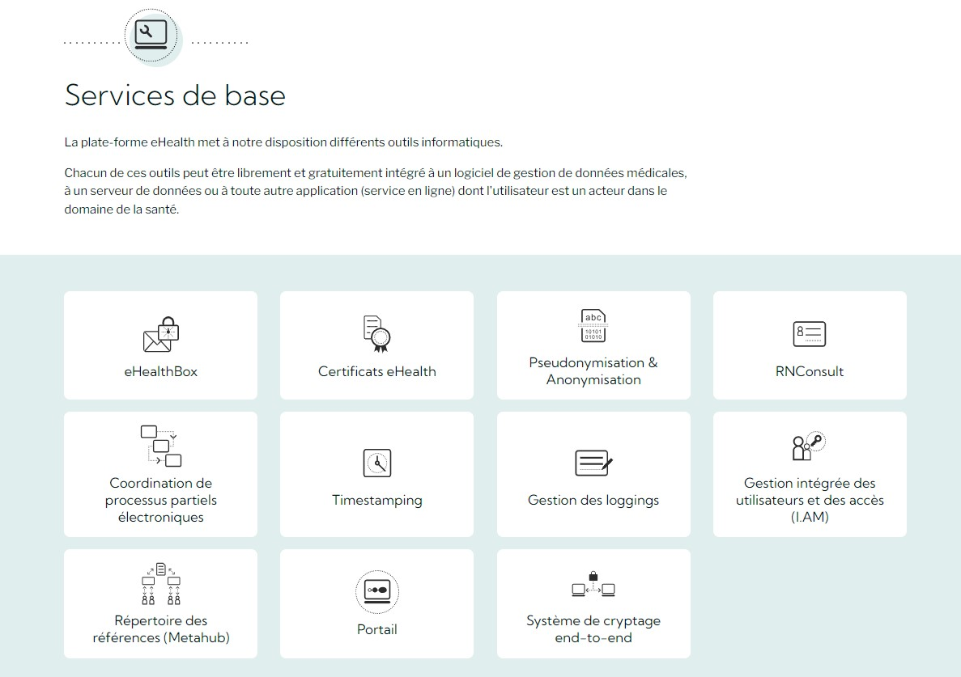
Plate-forme eHealth sur le portail de l’eSanté

Slide 44
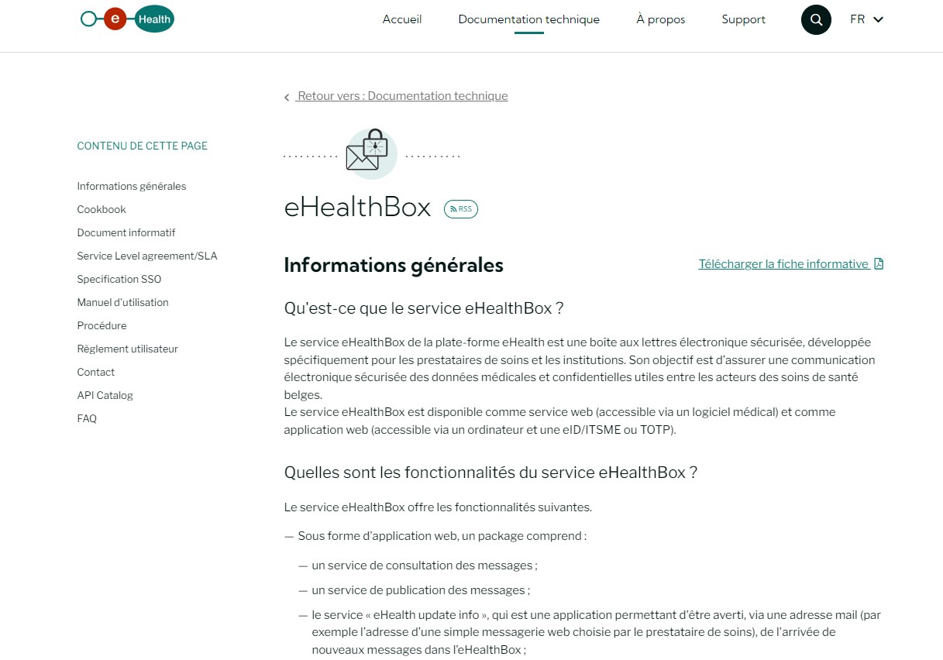
Plate-forme eHealth sur le portail de l’eSanté

Slide 45
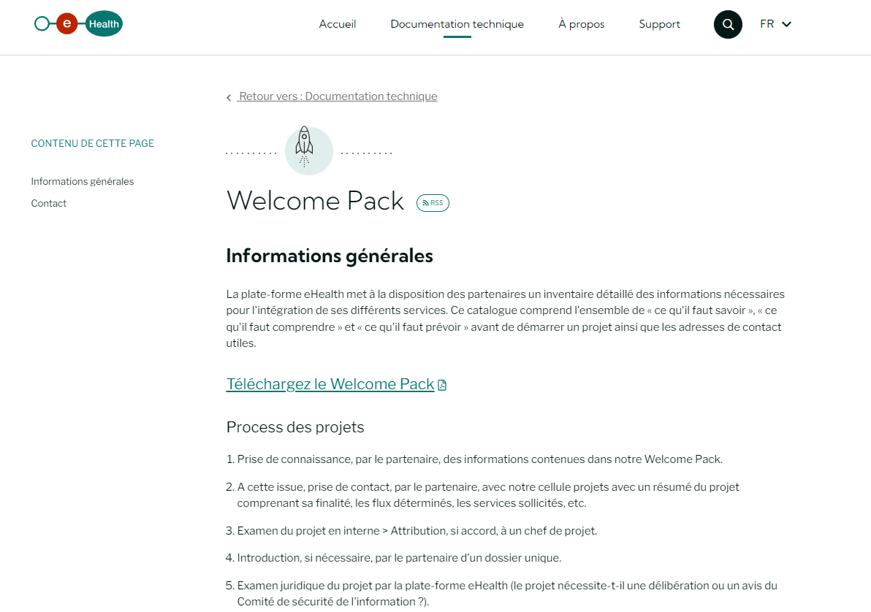
Plate-forme eHealth sur le portail de l’eSanté

Slide 46
Espace européen des données de santé
Soutenir le traitement électronique des données relatives à la santé dans le but de
  autonomiser les utilisateurs de soins de santé
  fournir des soins de qualité, continus et intégrés (utilisation primaire)
  stimuler la recherche, le soutien et l'évaluation des politiques, ainsi que l'innovation (utilisation secondaire)
Assurer le partage des données dans toute l’Union européenne (UE)
  sécurisé
    le règlement général sur la protection des données reste d’application
    autoriser l'utilisation secondaire des données
  interopérable
    normes techniques et sémantiques de l’UE
    les progiciels doivent répondre aux normes de l'UE pour être proposés sur le marché de l’UE
    environnement d'essai libre et gratuit proposé par la Commission européenne
  base juridique pour soutenir les services de base offerts par la Commission européenne

Slide 47



Questions / Réactions
frank.robben@mail.fgov.be
@FrRobben
https://www.frankrobben.be
https://www.ehealth.fgov.be
https://www.socialsecurity.be

Slide 48
Annexe: eSanté - Priorités 2024-2025

Slide 49
Points d’attention lors de la mise en œuvre
B-IHR (Belgian Integrated Health Record)
HDA (Health Data Authority)
Pandémie COVID-19 > services eSanté
Leçons tirées des anciens plans d’action
Préparation mise en place EHDS (European Health Data Space)
  un système de gestion efficace des données et des prescriptions pour l’échange de données
  qualité des données
  une bonne infrastructure et interopérabilité

Slide 50
Gouvernance
CIM Santé publique
& GTI eSanté
Program Board eSanté
Projets en matière d’eSanté

Slide 51

Gouvernance
Niveau 1 Niveau politique & stratégique (CIM Santé publique et GTI eSanté)
  gère et assure le suivi des objectifs stratégiques découlant des choix politiques effectués par le gouvernement fédéral et les entités fédérées

Slide 52

Gouvernance
Niveau 2 Niveau tactique (Program Board eSanté)
  assure la confidentialité, la sécurité et la fiabilité des échanges de données conformément aux accords fixés dans le plan d’action eSanté
  promeut l’utilisation de services de santé en ligne par les acteurs et les usagers des soins de santé
  constitue le maillon entre le fonctionnement journalier du plan et la direction stratégique du plan d’action eSanté

Slide 53

Gouvernance
Niveau 3 Niveau opérationnel (projets en matière d’eSanté)
  gouvernance propre à chaque organisation partenaire dans le cadre de la gestion de ses projets
  assure la cohérence entre l’architecture technique et fonctionnelle des projets

Slide 54
Belgian Integrated Health Record (B-IHR)
Un environnement dans lequel
  un citoyen/patient a une vue claire sur ses données en matière (de soins) de santé et d’aide sociale
  tous ceux qui prennent en charge les soins pour une personne ont une vue sur toutes les données qui sont importantes pour prodiguer des soins de qualité
Toute personne concernée peut contribuer activement à une actualisation et à une tenue à jour correcte des informations
De meilleurs systèmes pour l’introduction, la structuration et la classification de toutes les informations disponibles, avec une plus grande valeur ajoutée pour les soins
Soutien d’une réutilisation (secondaire) intensive de données en vue
  de la recherche scientifique, du développement et de l’innovation
  du soutien à la décision
  de la gestion de population

Slide 55
B-IHR: objectifs clés
1 | santé | soutien de la qualité, de la continuité et de la sécurité des soins de santé et d’aide aux personnes au moyen d’un dossier électronique intégré
2 | usager de soins | participation et autonomisation du citoyen/patient avec un accès plus large à ses données en matière de (soins de) santé et d’aide (sociale) et attention à l’alphabétisation numérique (« health literacy »)
3 | processus de soins | autonomisation du prestataire de soins par l’amélioration de l’introduction, de la qualité, de la disponibilité et de l’accès aux données en matière de (soins de) santé et d’aide (sociale) dans le but d’offrir davantage de soins de qualité
4 | réutilisation | facilitation de l’échange de données en matière de (soins de) santé et d’aide (sociale) et réutilisation des données, tant pour des finalités primaires (prestation de soins de qualité) que secondaires
5 | social | mise à disposition de données pour la recherche, le développement, l’innovation, le soutien à la décision et la gestion de population (usage secondaire)
6 | administratif | numérisation et optimalisation du traitement administratif

Slide 56
Objectif de santé
Soutenir la qualité, la continuité, l’accessibilité et la sécurité des soins au moyen d’un dossier électronique intégré
Non seulement la santé, mais aussi le bien-être (santé mentale)
Informations synoptiques (pour l’équipe de soins et le citoyen/patient) au moyen d’un tableau de bord adapté
Assurer la qualité, la structure et l’interopérabilité des informations sur la base d’épisodes de soins et de care sets
La technologie constitue une aide pour les soins
Les directives en matière de Evidence Based Medicine, les instruments cliniques d’aide à la décision et les algorithmes (« augmentend intelligence »)
Déploiement de la gestion du changement et de l'engagement => gagnant-gagnant pour toutes les parties prenantes
Moonshot

Slide 57
Perspective usager de soins
Basée sur des objectifs de vie individuels et la qualité de vie
Participation et autonomisation du citoyen/patient avec accès à ses données
Citoyen/patient devient un partenaire actif (fait partie de l’équipe de soins) dans le processus de soins et doit pouvoir fournir lui-même de l’input pour son dossier et voir l’ensemble de ses données (viewers/tableau de bord)
Attention aux usagers moins favorisés => aussi des solutions non numériques
et
miser sur la formation et l’alphabétisation numérique (health literacy)
Possibilités d’actualiser et/ou de modifier des données

Slide 58
Le processus de soins / l’acteur de soins
Améliorer l’introduction, la qualité, la disponibilité et l’accès aux données en matière de (soins de) santé et d’aide (aux personnes)
Un seul dossier de santé intégré (virtuel) (informations distribuées avec accès intégré)
Utilisation et partage d’informations, toutes lignes de soins confondues
L’intégration d'informations constitue un processus mutuel:
introduire des informations de bonne qualité ⬄ recevoir des informations de bonne qualité
Only once: dans la mesure du possible, recueillir et introduire immédiatement les données pertinentes
=> réutiliser au maximum les données déjà introduites (éviter des travaux et des examens en double)

Slide 59
Le processus de soins / l’acteur de soins
Construction du BIHR par les prestataires de soins
  données historiques construites relatives aux épisodes de soins ayant un diagnostic dans le titre de l’épisode
  aperçus: SumEHR, schéma de médication, schéma de vaccination et autres types d’aperçus (infirmier, kiné, social, buts de vie, ...)
  construire des aperçus en ‘nettoyant’ des notes et données historiques
Interopérabilité (care sets), terminologie, codage

Slide 60
Réutilisation de données
B-IHR comme base pour
  des prestations de soins de qualité
  des real world data (données de vie réelle) à des fins d’étude, de développement, d’innovation, de soutien à la décision et de gestion de population
Réutilisation des données dans le respect de la vie privée et du RGPD
Large portée: santé physique et mentale, environnement, facteurs socio-économiques
Implémenter le Règlement European Health Data Space (EHDS) : régit l’usage primaire et secondaire de données

Slide 61
Cadre sociétal
Stimuler l’étude, le développement et l’innovation dans les domaines de la santé numérique en général, des technologies médicales et de l’intelligence augmentée (« augmented intelligence »)
Fournir des informations décisionnelles: données anonymes ou solidement pseudonymisées pour une bonne gestion de la santé publique
Gestion de population: commence de manière ‘anonyme’, mais doit finalement permettre d’atteindre les groupes cibles/segments visés (p.ex. taux de vaccination anonyme d’un groupe cible concerné)
Health Data Agency: faciliter l’usage secondaire correct de données tout en étant attentif à la transparence et à la communication des motifs de la réutilisation

Slide 62
Datasources
SUPPORT / FACILITATE Secondary Use
Role of the Health Data Authority (HDA)
Facilitating secondary use of health data
Detect secondary use needs
Determine access strategy
Master and meta data management
Document data sources
Document disclosure processes
Organization data validation
Organization of separation of functions
Training of users and analysts
Organization small cell risk analysis
Organization FAIR portal data catalogue
Advocacy and communication
Coordination of access infrastructure
Legal support
Assure security & privacy protection
Secondary use
Healthdata.be
HCP / HCI
DB
HCP / HCI
EPD
Scientific World
Life Sciences
FPS PH, Food Chain Safety, Environment
MCD & MND & MPD
Industry
Government
(KCE, NIHDI, Sciensano, Federated Entities)
Health Insurance Fund
IMA
Role of the eHealth platform
Availability of basic services
Trusted Third Pary
…
DB
DB
Health Insurance Fund
Role of the Information Security Comittee
generic deliberations to validate standard working practices
specific deliberations on data exchanges
Civilians
Socio-Economic actors
CBSS
DB
DWH
EU / International

Slide 63
Optimalisation administrative
Simplification administrative
Numérisation et optimalisation du traitement administratif
Poursuite du développement et du déploiement de systèmes existants
  assurabilité et remboursement
  accords préalables en matière de remboursement (notamment Chapitre IV)
  attestations
  …

Slide 64
6 clusters
Qualité, continuité et sécurité des soins
Autonomisation des citoyens/patients
Innovation et promotion de la recherche et du développement
Facilitation des échanges de données
Autonomisation des prestataires de soins
Numérisation et optimalisation des traitements administratifs

Slide 65


Cluster 1
Qualité, continuité et sécurité des soins

Slide 66
Qualité, continuité et sécurité des soins
Garantir et augmenter la qualité des soins
Patient occupe place centrale
Garantir la continuité des soins
Maîtriser le coût des soins
Projets
  VIDIS (Virtual Integrated Drug Information System)
  Prescriptions de renvoi
  Résultats d’examens de laboratoire
  Soins intégrés
  La plate-forme flamande « Alivia Digitaal Zorg- en Ondersteuningsplan (DZOP) »
  La plate-forme wallonne pour les prestataires de soins et les patients
  Plate-forme de soutien à la décision

Slide 67

Cluster 2
Autonomisation des citoyens/patients

Slide 68
Autonomisation des citoyens/patients
Renforcer le rôle actif du citoyen/patient
  en offrant un soutien dans le cadre de la culture de la santé en ligne
  en améliorant l’accès du patient à ses propres données
Projets
  standardisation et précision de l’accès aux données de santé
  poursuite du développement du portail d’accès du patient à ses données de santé (MaSanté.be)

Slide 69
Accès aux données de santé
Règles relatives
  au consentement éclairé
  aux relations thérapeutiques
  à l’exclusion de prestataires de soins
  aux mandats
  à la matrice des accès
Objectif
  préciser ces règles, les simplifier et les harmoniser, en particulier en ce qui concerne la matrice des accès

Slide 70

Cluster 3
Innovation et promotion de la recherche et du développement

Slide 71
Autonomisation des prestataires de soins
Dossier local (dossier patient informatisé - DPI) pour les prestataires de soins et les institutions de soins
Soutenir les acteurs des soins de santé lors de l’utilisation des services de santé en ligne
Développement d’un portail pour les prestataires de soins (ProSanté)

Slide 72

DPI pour tous les prestataires de soins
DPI dans tous les hôpitaux & pour chaque professionnel des soins (loi qualité)
Soutien (financier) des hôpitaux lors de la mise en place d’un DPI (en tant que condition pour la réalisation du concept B-IHR)
Soutien lors du développement de logiciels pour les prestataires de soins de la première ligne pour lesquels l’offre de logiciels est très limité

Slide 73

Soutien à l’utilisation
Les primes télématiques sont actuellement disponibles pour
  les médecins généralistes
  les kinésithérapeutes
  les infirmiers
  les dentistes
  les sages-femmes
Objectif
  harmoniser autant que possible les différents critères et les rendre conformes à l’usage réel et qualitatif des services de santé en ligne

Slide 74

Cluster 4
Facilitation des échanges de données

Slide 75
Facilitation des échanges de données
Développer des structures informatiques et fonctionnelles pour l’échange de données chiffrées, structurées et standardisées entre l’ensemble des acteurs des soins de santé
  “care sets”
Accorder l’accès aux données au moyen d’interfaces API
Continuer à garantir la qualité des banques de données
  banque de données authentique des médicaments (SAM)
  banque de données établissements de soins et prestataires de soins CoBRHA+

Slide 76
Structuration des échanges de données
Englobe tous les projets du plan d’action 3.0
Principe de base = utilisation de normes internationales
  FHIR, LOINC, Snomed CT, ...
L’échange de données intervient au moyen de CareSets
  structurés
  standardisés
  codés
L’échange de care sets a lieu via le système des hubs/du metahub, des coffres-forts de santé

Slide 77

Cluster 5
Autonomisation des prestataires de soins

Slide 78
Innovation et promotion du R & D
Projets
  télémédecine
  health technology

Slide 79
Télémédecine
Accent sur
  l’accessibilité et la convivialité pour les usagers
  la sécurité des échanges de données
  les possibilités technologiques
  l’intégration dans le dossier médical informatisé
Importance de la formation pour utiliser ces outils
Labels de qualité
Intégration dans MaSanté
Importance de soins assistés par voie numérique

Slide 80
Health technology
Nouvelles technologies de la santé
Déploiement d’un processus d’évaluation multidisciplinaire
Évolution de la pyramide actuelle mHealth et du processus d’évaluation
Développement d’un mécanisme de financement
Garantie de l’interopérabilité et de l’intégration technique de nouvelles technologies

Slide 81

Cluster 6
Numérisation et optimalisation des traitements administratifs

Slide 82
Cluster 6: traitements administratifs
  Projets
  Mult-eMediatt
  MyCareNet
  Plate-forme TRIO - réintégration professionnelle
  Mediprima

Slide 83
Mult-eMediatt
Nouvel outil permettant d’envoyer les certificats d’incapacité de travail directement aux destinataires concernés, et ce d’une manière simple et sécurisée
  moyennant l'accord du patient

Slide 84

MyCarenet
Nouveaux secteurs
  logopédistes, bandagistes, office de tarification pharmacies, maisons de repos et de soins (Bruxelles et Wallonie), ...
  personnes détenues, fonctionnaires européens, Fedasil, ...
Nouveaux services
  numérisation du certificat d’incapacité de travail (Mult-eMediatt)
  admission dans une institution
  prescriptions de renvoi
  carte européenne d’assurance maladie
  …

Slide 85
Plate-forme TRIO
Plate-forme de communication numérique sécurisée destinée à l’échange et à la consultation des informations nécessaires par les acteurs de la réintégration professionnelle
  médecins-conseils des organismes assureurs
  médecins du travail
  médecins généralistes
Consultations possibles par les prestataires de soins autorisés des
  rapports médicaux
  données clés relatives à la gestion du trajet de reprise du travail

